Slide 1


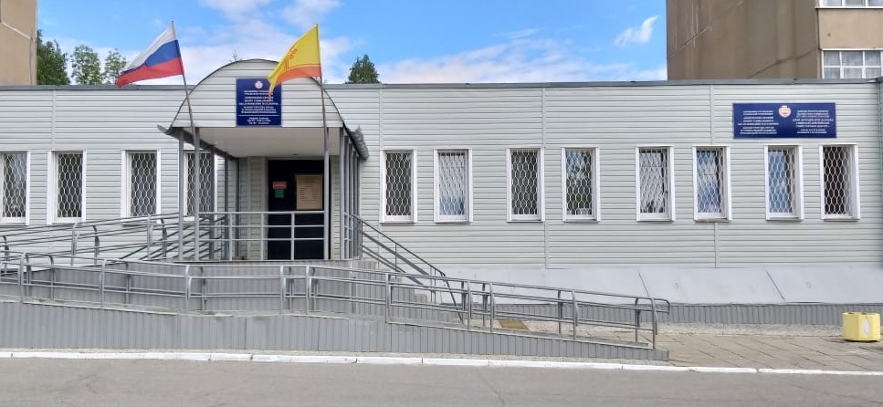
Проект «День без одиночества»
Автономное учреждение Чувашской Республики «Новочебоксарский центр социального обслуживания населения» Министерства труда и социальной защиты Чувашской Республики (Центр)
429955, Чувашская Республика, г. Новочебоксарск,
ул. Солнечная, д. 13/2.
Телефон /факс: (8352) 78-51-90,
e-mail: nowch-nzson@cap.ru, noveson@cbx.ru
сайт: www.novch-centr.soc.cap.ru

Slide 2

Цель проекта
Целью уникального проекта является разрешение проблемы одиночества людей старшего поколения путем организации встреч для совместного досугового времяпрепровождения в культурных местах города, региона и других городах России с проведением доступных экскурсионных программ с целью преодоления чувства отчуждения, повышения уровня духовно-нравственного развития и социальной активности граждан; создание условий для участия пенсионеров в благотворительной деятельности в период реализации проекта до декабря 2020 года.

Slide 3
Актуальность проекта
Актуальность проекта состоит в том, что пожилые люди – это категория людей, которая особенно нуждается в поддержке и помощи как со стороны близких, так и со стороны друзей. Существует множество причин одиночества в пожилом возрасте, к ним относится одинокое проживание, отсутствие собственных детей или внуков, отчуждение со стороны социума, недопонимание в семье, но это лишь малая часть причин.
Для демографической ситуации в мире характерно прогрессирующее увеличение доли пожилых людей в общей численности населения. Аналогичный процесс происходит в России. По прогнозам к 2055 году доля лиц пожилого и старческого возраста в России будет составлять около 40,0%. В последнее время стало все больше уделяться внимание пожилому возрасту, отсюда возникла актуальность изучения одиночества и старости.

Slide 4
В нашем регионе отсутствует организация, либо какая-нибудь методологическая база, которая могла бы предоставить организацию встреч и отдыха целевой аудитории с необходимыми условиями.
Поэтому инновационный проект "День без одиночества" поможет решить проблему одиноких людей, и насытить их жизнь новым общением и яркими моментами.
В период с начала реализации проекта – января 2019 года по конец февраля 2019 года Центром было проведено анкетирование целевой аудитории для выявления способов решения проблемы одиночества граждан пенсионного возраста. Из 100 опрошенных лиц на вопрос о способах избавления от одиночества были получены следующие статистические данные: выйти на улицу, посидеть на лавочке - 5%; пообщаться с соседями - 3%; найти себе занятие для того, чтобы скоротать время - 7%; найти занятие по душе, заняться любимым делом - 9%; сходить в магазин - 4%; ходить в клубы по интересам - 7%; побывать на культурно-массовых мероприятиях - 16%; посещать Центр социального обслуживания - 12%; завести новые знакомства - 18%; досуговое времяпрепровождение со сверстниками - 19%; свой вариант: 1%.
Таким образом, исходя из числа анонимно опрошенных граждан пенсионного возраста, можно сделать вывод об острой необходимости избавления от социальной изоляции и чувства одиночества посредством досугового времяпрепровождения со сверстниками, с культурно-массовыми мероприятиями.

Slide 5
Первое мероприятие по проекту
«День без одиночества»
Мероприятие | Методы реализации мероприятия | Мероприятие/этап реализации и его описание | Сроки | Показатели результативности
Организация встречи пенсионеров для проведения досуга | Подготовка к предстоящему мероприятию. | Анализ имеющихся ресурсов организации и волонтерского движения: количество сотрудников Центра и волонтеров, готовых принять участие в мероприятии. Анализ предстоящих материальных затрат, необходимых для реализации проекта. Установление порядка действий при проведении мероприятий для эффективного осуществления деятельности. Создание презентаций, рекламной продукции для оповещения целевой аудитории о предстоящих мероприятиях. Обучение и подготовка наставников к работе с «Серебряными волонтерами»; обучить волонтеров к работе с целевой аудиторией. Организация места проведения мероприятия. Выявление лиц страдающих от одиночества и остро нуждающихся в общении и социализации. Увеличение числа, как волонтеров, так и участников из числа целевой аудитории проекта. Создание и увеличение базы партнеров содействующих продвижению проекта. | 09.01.2019 -10.05.2019 | выполнено
 | Проведение мероприятия | Основной этап мероприятия: организация первой встречи одиноких пенсионеров на территории АУ «Ельниковская роща» г. Новочебоксарска ЧР. Сопровождение до места проведения мероприятия лиц; которые не могут дойти самостоятельно, встреча в назначенном месте; организация досуга: прогулка по парку, посещение зоопарка, фотосессия с его питомцами; досуговые мероприятия для более активного знакомства и общения, настольные игры; чаепитие; завершение мероприятия; сопровождение до дома лиц, которым необходима помощь. | 15.05.2019 -30.05.2019 | выполнено
 | Анонс следующего мероприятия. | Приглашение целевой аудитории на следующие мероприятия, проведение которых планируется раз в месяц. | 03.06.2019 -17.06.2019 | успешно выполняется

Slide 6
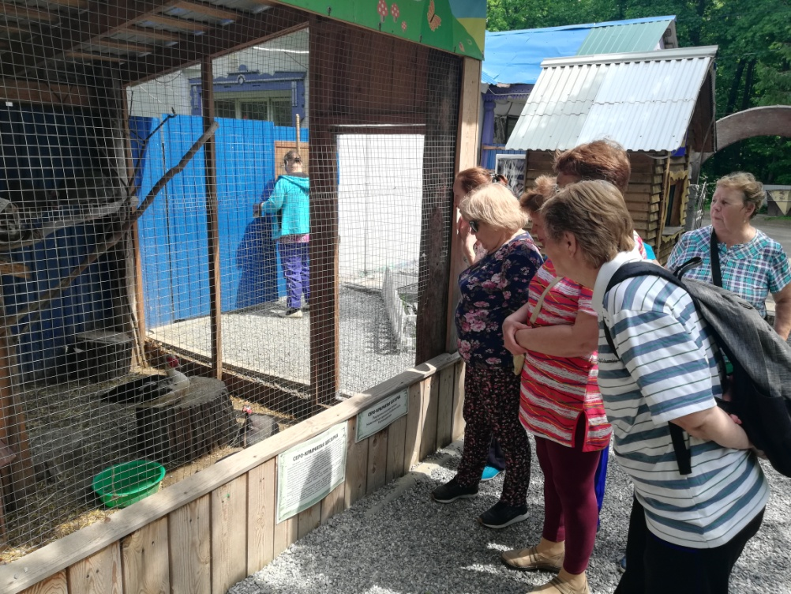
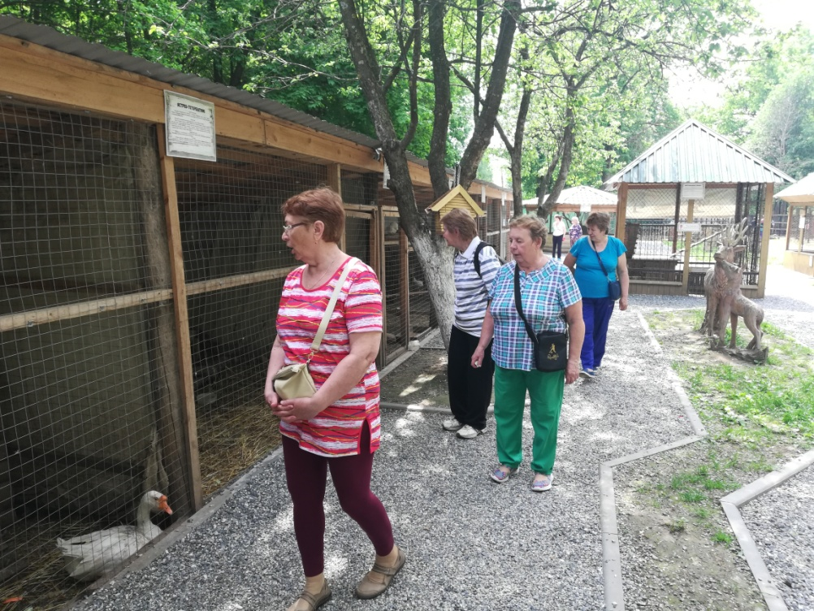

Slide 7
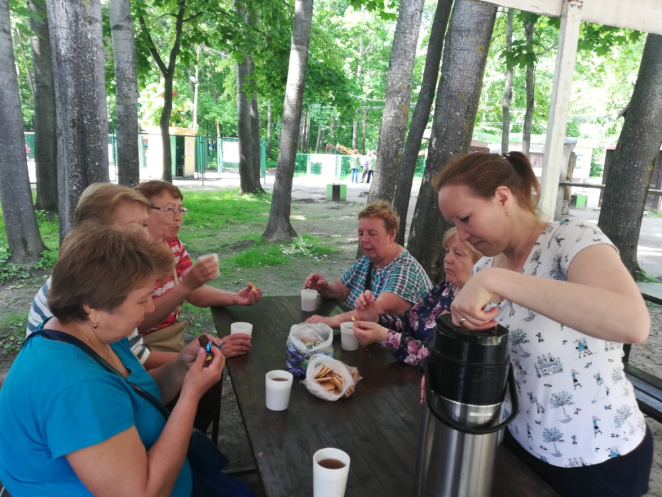
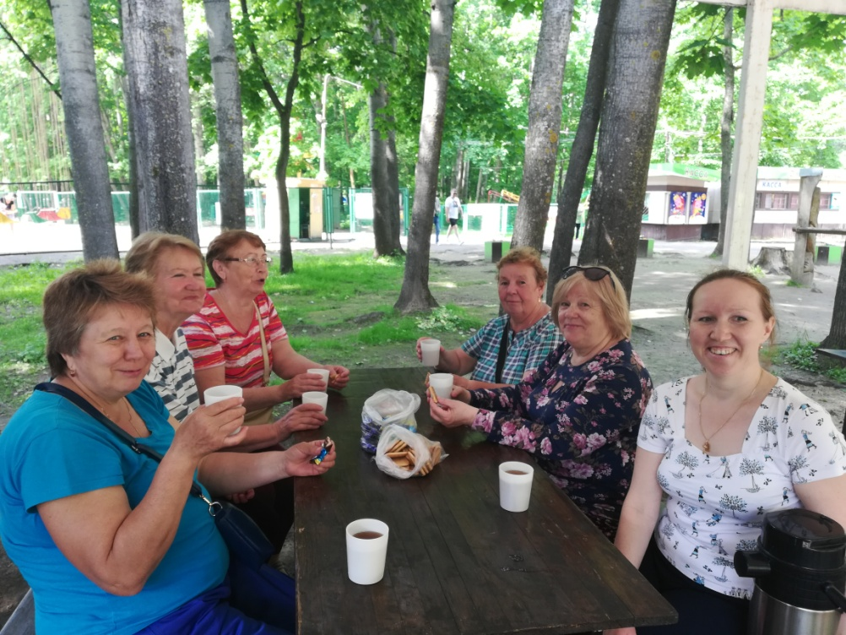

Slide 8
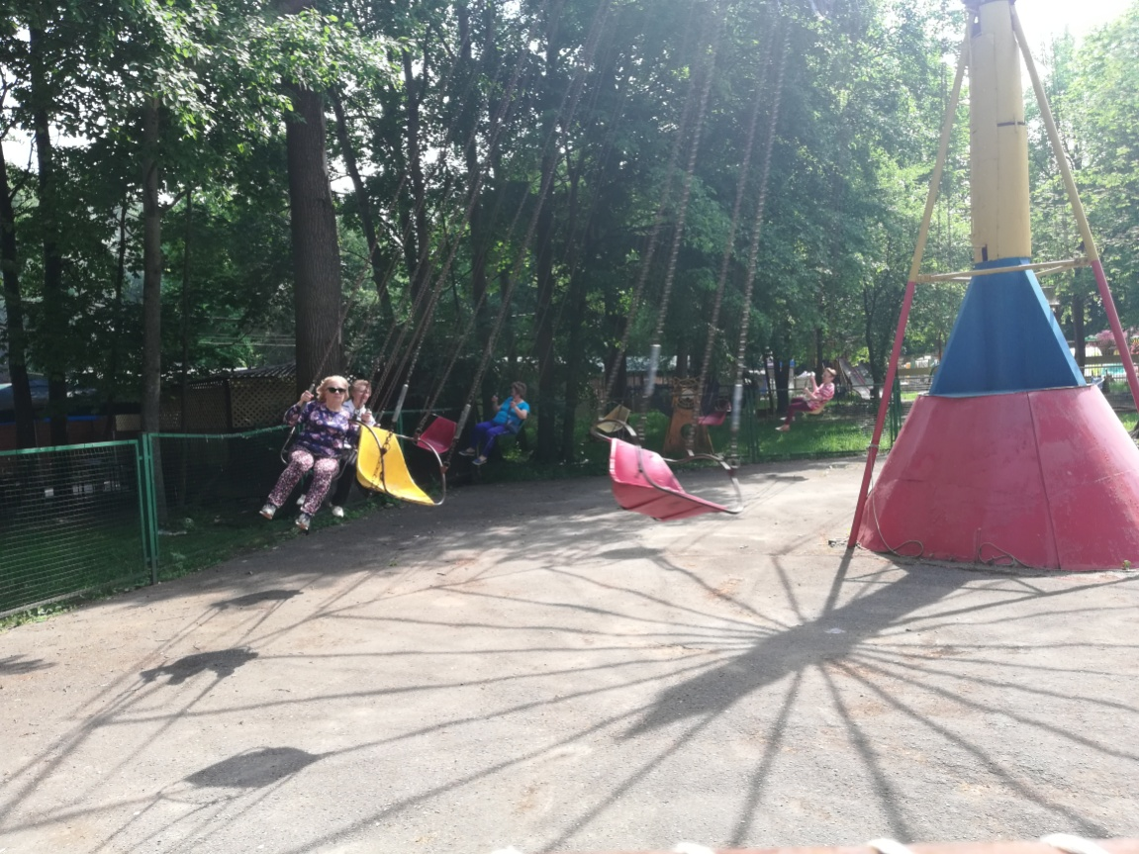
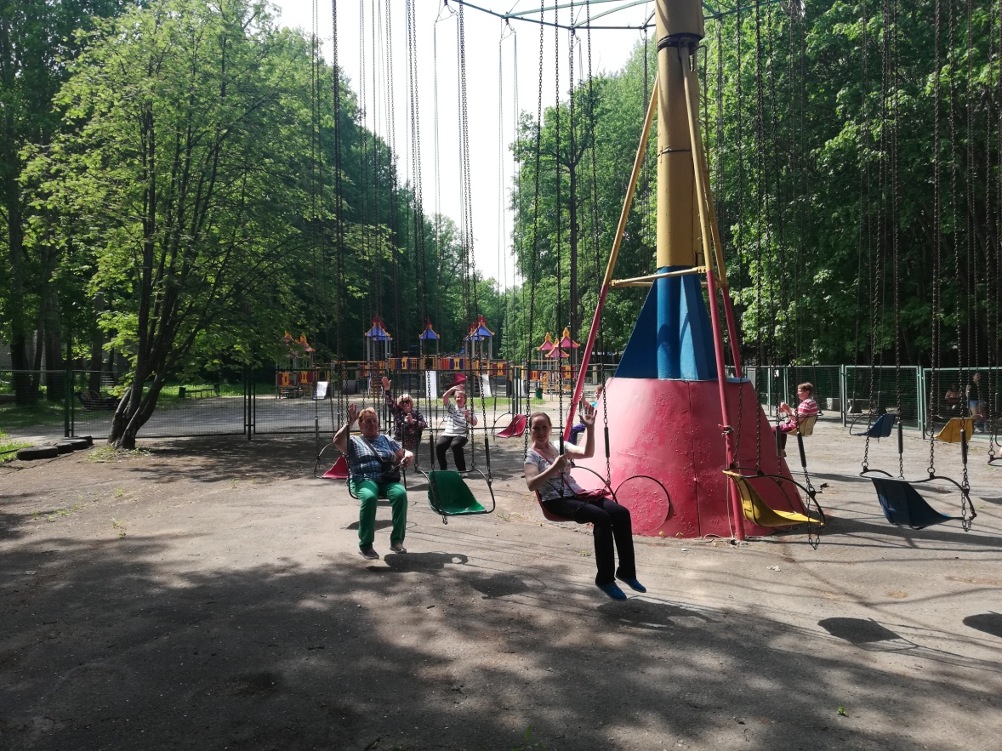

Slide 9
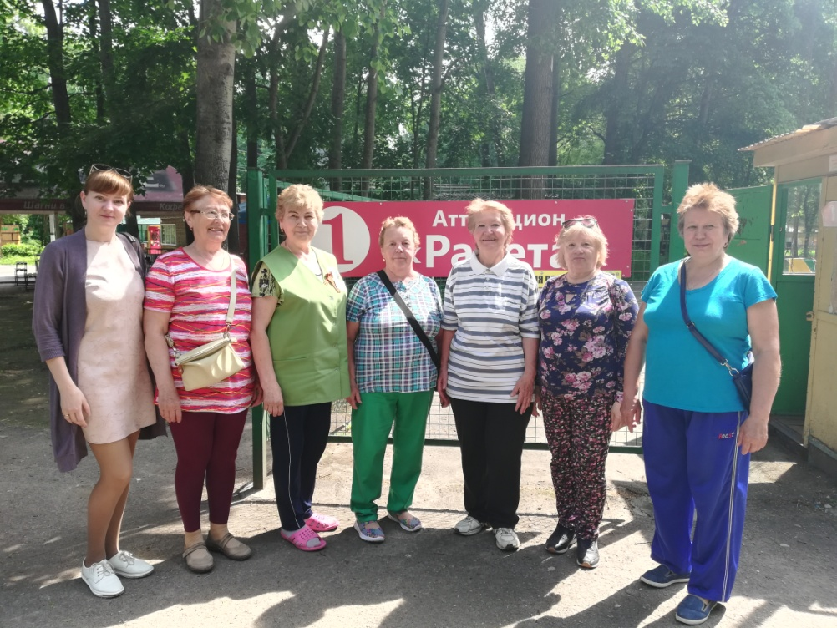
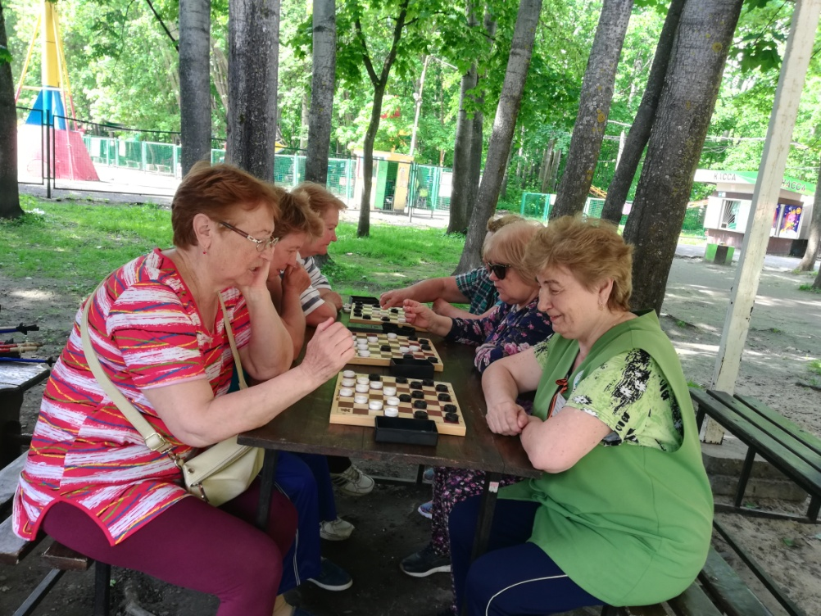

Slide 10
Ожидаемые результаты
1. В связи с тем, что проект рассчитан на долгосрочное социальное развитие, но на данном этапе он реализуется до конца 2020 года, и планируется рост количества волонтеров пенсионного возраста, желающих реализовывать свой нерастраченный потенциал и быть включенными во все социальные процессы и оставаться активными гражданами.
2. Так же, в связи с актуальностью и социальной значимостью проблемы одиночества, основываясь на собранных отзывах целевой аудитории и его мониторинга, ожидается резкий рост количества людей благополучателей, желающих избавиться от вышеуказанной проблемы, приобрести или расширить свой круг общения находясь на организованных культурных мероприятиях.
3. Увеличение благотворительной помощи в реализации проекта с материальной составляющей, для организации культурно-массовых мероприятий, поездок в соседние районы Чувашской Республики и города Российской Федерации.
4. Ожидается широкий социальный эффект данного уникального проекта. Распространение его в соседние регионы и по всей России в целом, в связи с ее уникальностью и готовностью Центра и «Серебряных волонтеров» участвовать во всех проводимых мероприятиях на протяжении всего времени.

